Slide 1
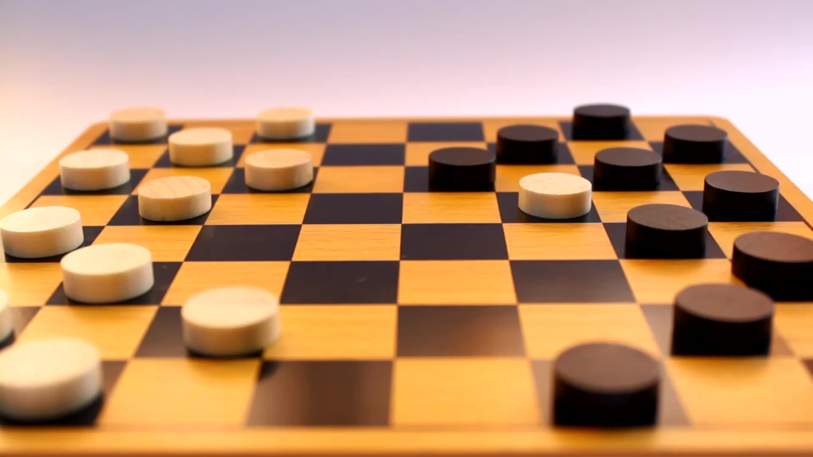
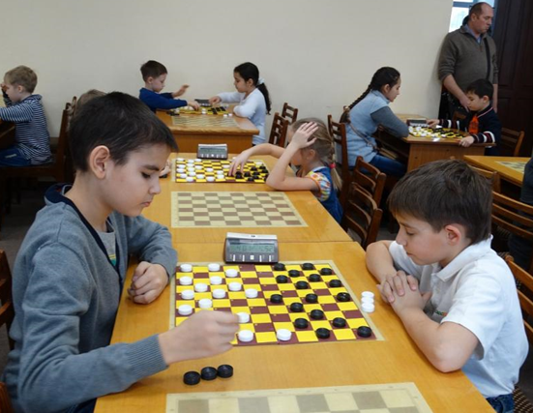
ШКОЛЬНЫЙ ТУРНИР ПО «РУССКИМ ШАШКАМ»
23.12.2019 г в 12.10 часов

Slide 2
Цель: создать условия для интеллектуального развития обучающихся МБОУ Павловская ООШ различного возраста через проведение шашечных турниров.

Slide 3
Задачи:
• активизировать мыслительную деятельность, тренировать логическое мышление и память, наблюдательность, находчивость, смекалку;
• развивать чувство ответственности и умение разрешать проблемные ситуации;
• воспитывать спокойствие и уверенность в своих силах, настойчивость, умение достойно выигрывать и проигрывать с достоинством.

Slide 4
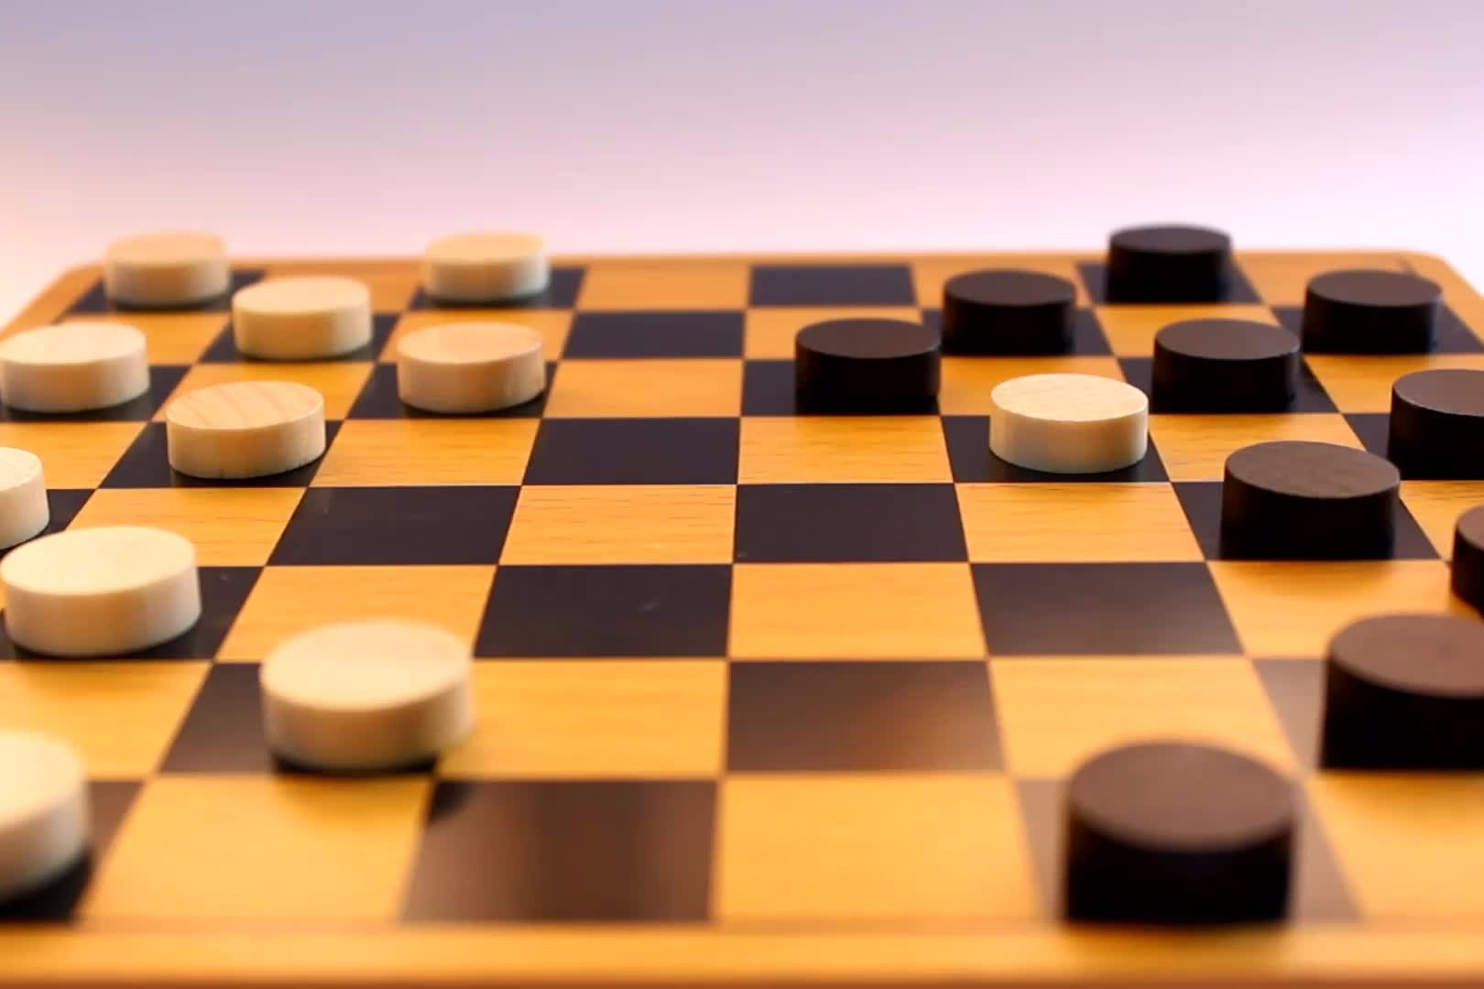
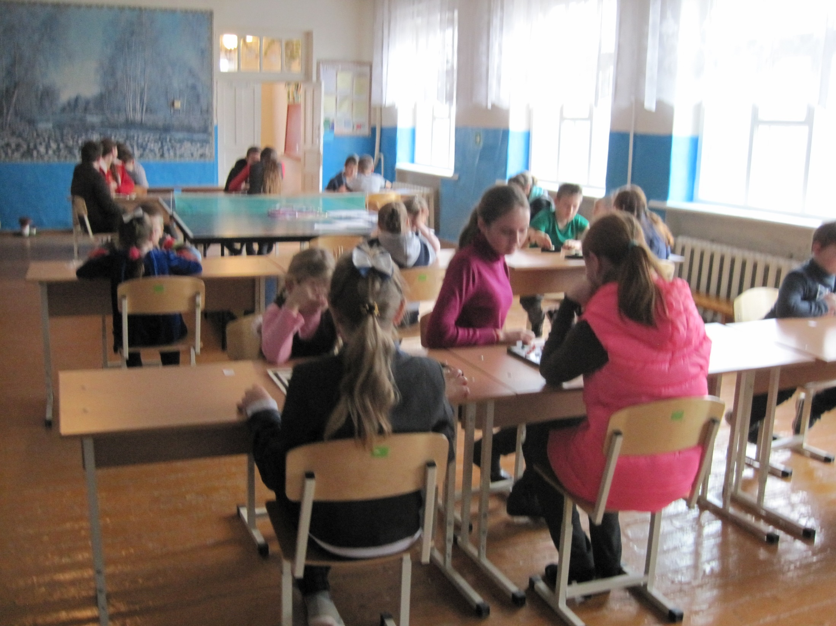
Начинаем мы, друзья, соревнованье,
И для многих — это просто испытанье,
Вместе мы турнир сегодня открываем,
К нам на праздник всех вас дружно приглашаем.

Slide 5
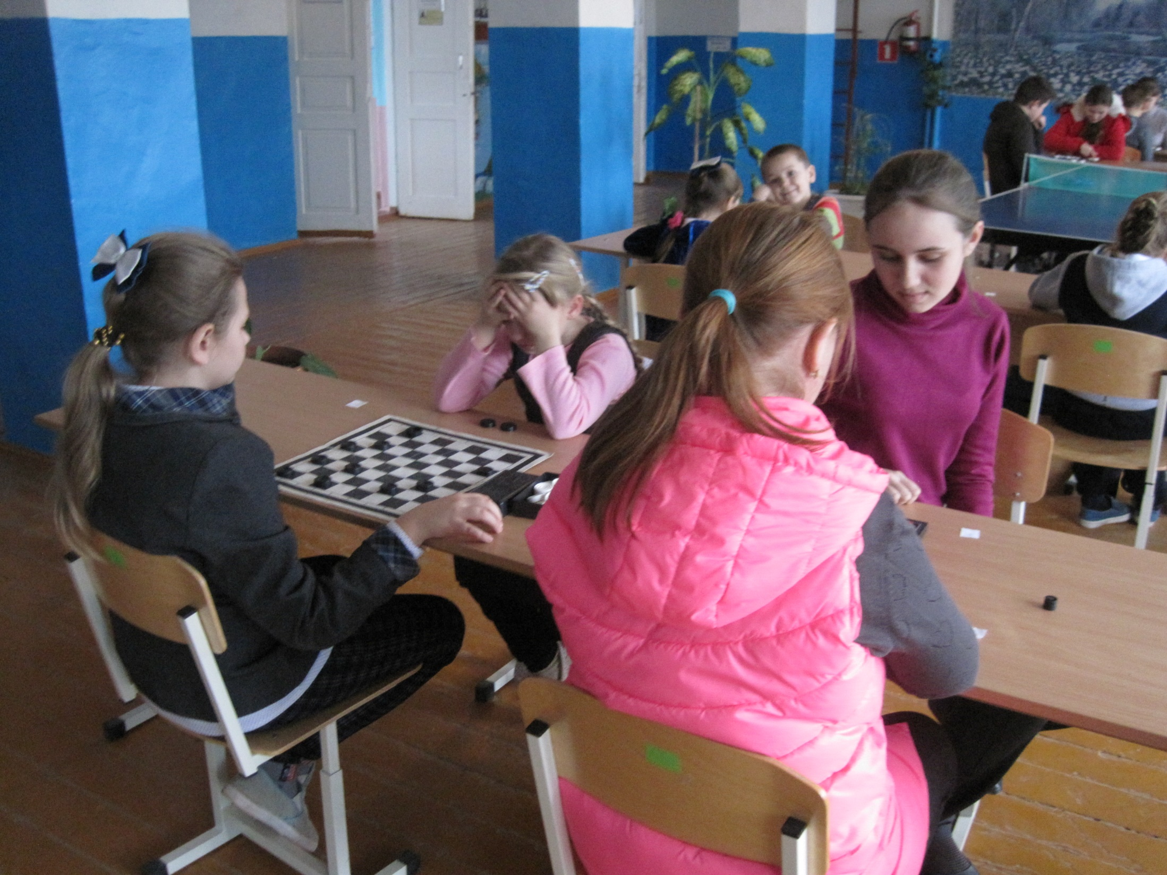
Мы желаем всем участникам успеха
Пусть сегодня всех удача ждёт!

Slide 6
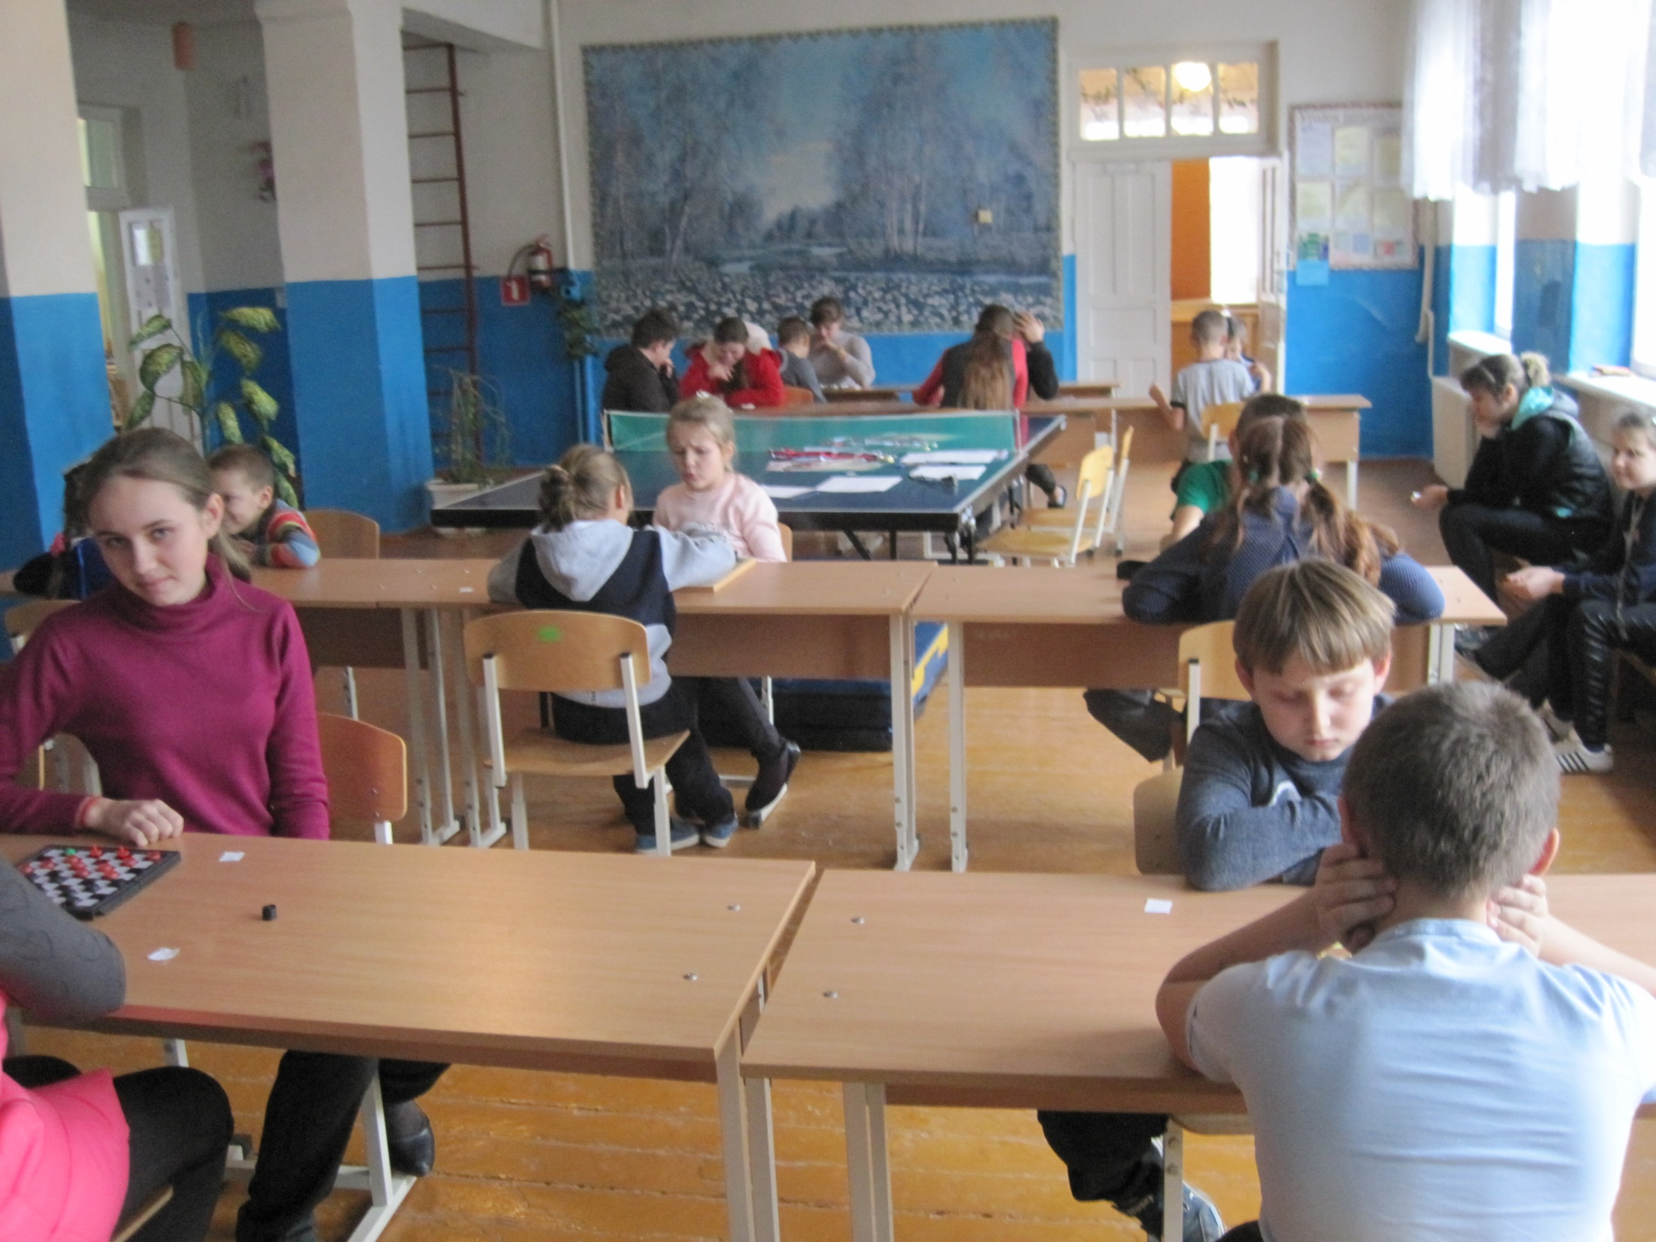
Игра началась…
Чёрно-белые клетки…
С серьёзным противником
Буду играть.
.

Slide 7
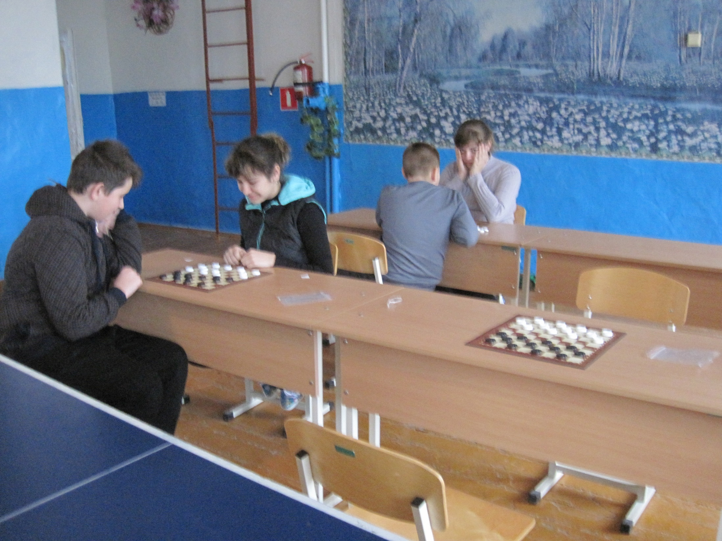
И мучить меня
Начинают сомненья:
Победу в турнире
Смогу одержать?

Slide 8
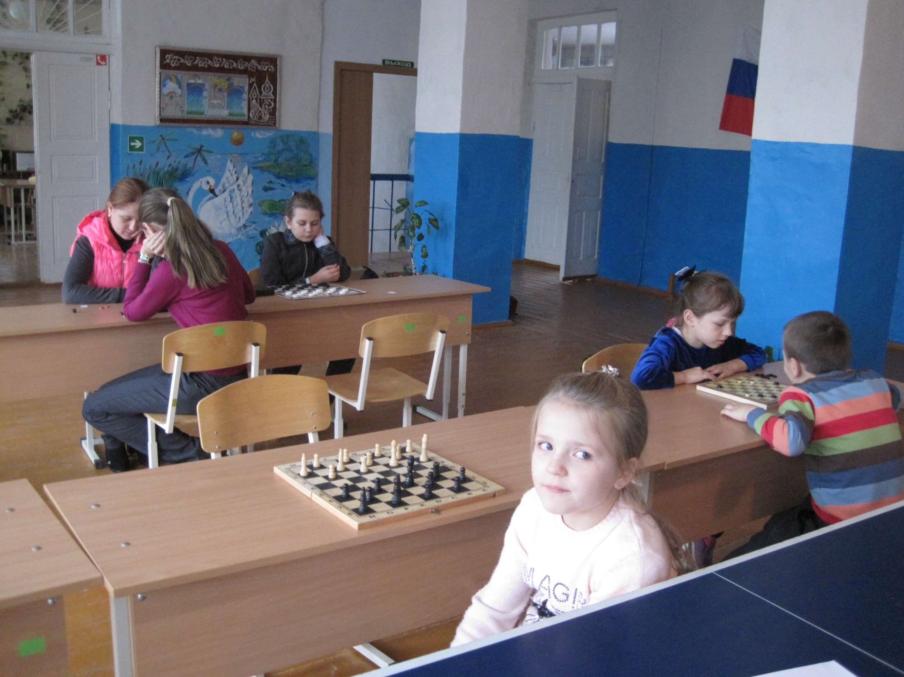
Знают взрослые и дети, знает каждый на планете,
Знает даже детвора - шашки - лучшая игра!

Slide 9
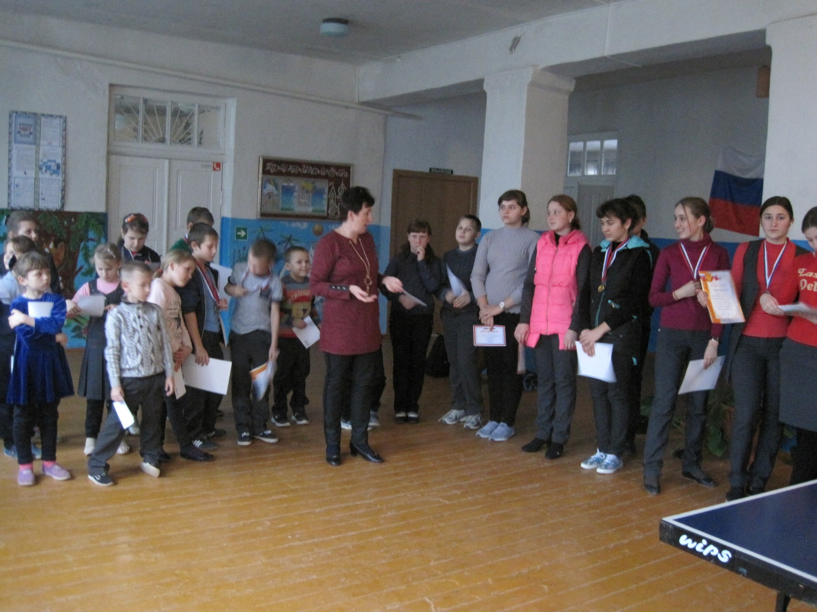
Надо выдержку иметь и стратегией владеть.
Ты иди всегда вперед и тебя победа ждет!

Slide 10
До конца ты должен биться,
пусть соперник твой боится.
Шашки нас смекалке учат,
нет игры на свете лучше!

Slide 11
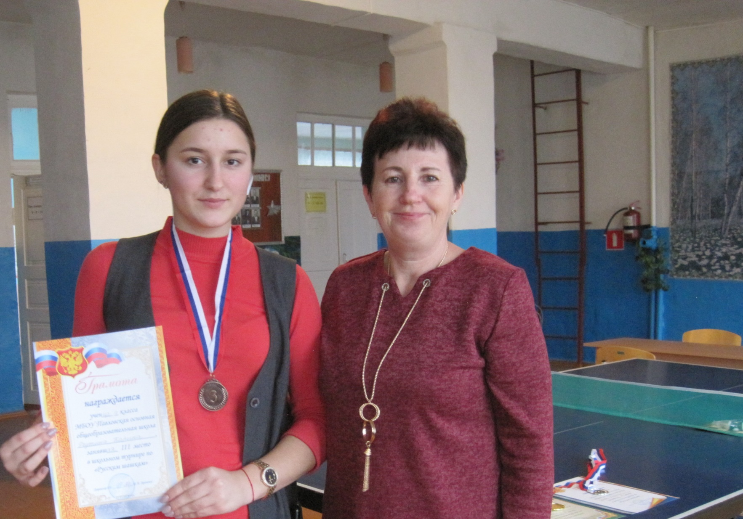
Партия сыграна.
Все в восхищении.
Много амбиций
И нервов в ходах.

Slide 12
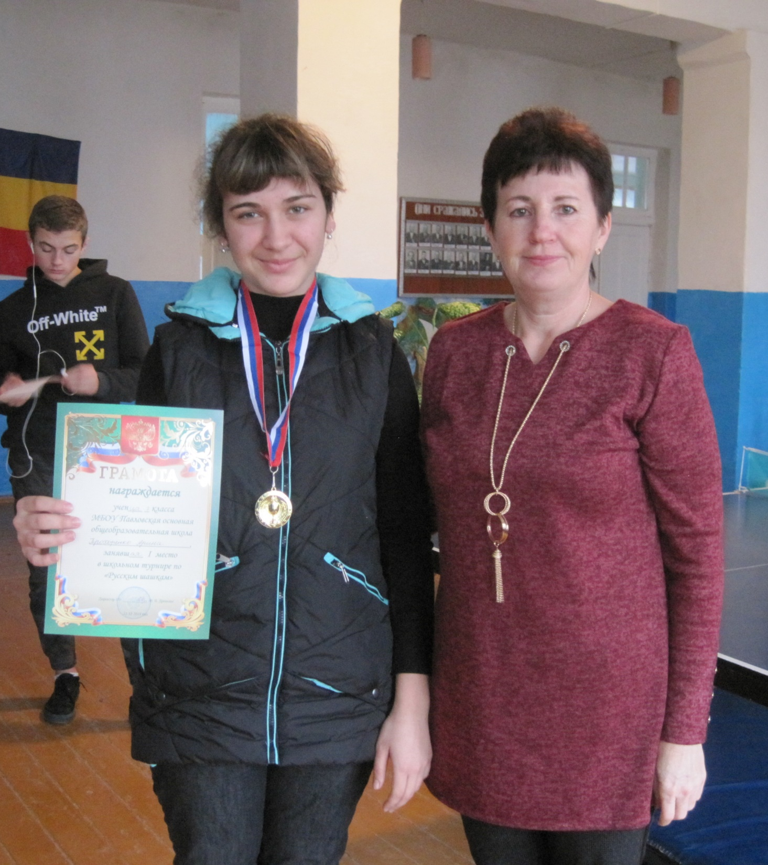
Игра эта мудрая.
Нет возражений.
Чтоб победить,
Нужно много труда!

Slide 13
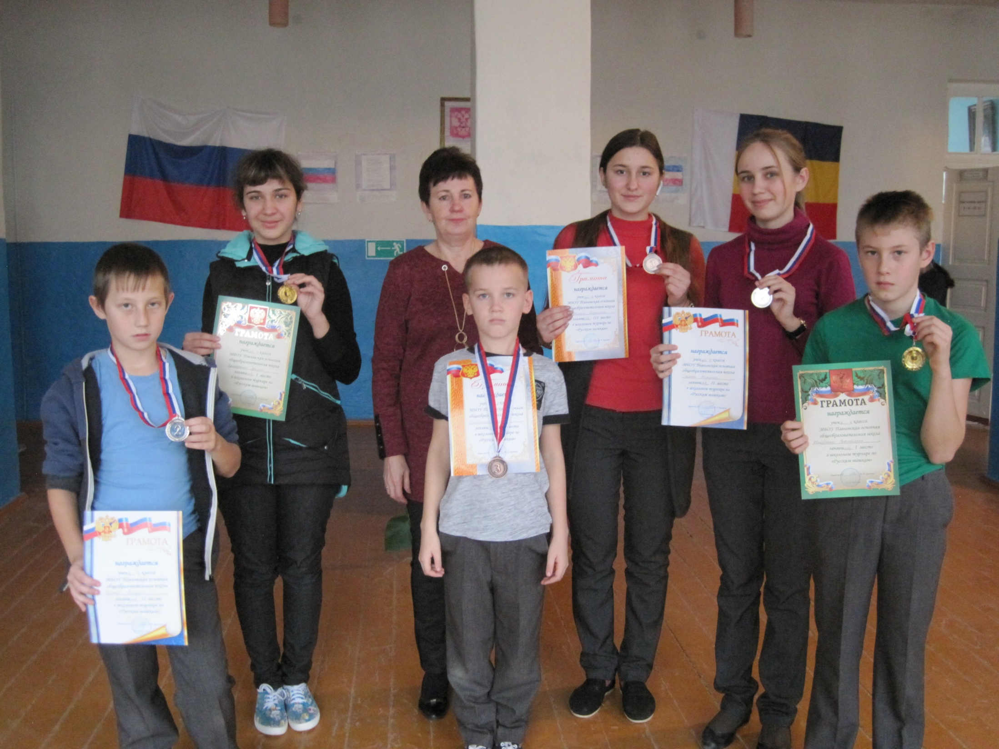
Победители и призеры школьного турнира по «русским шашкам».

